Slide 1


Slide 2



Slide 3
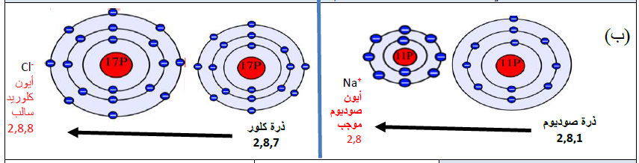
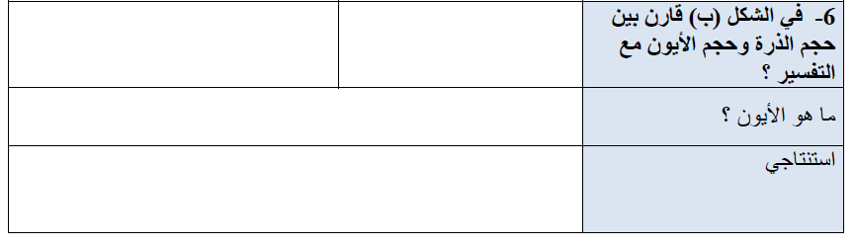
حجم الأيون السالب أكبر من حجم الذرة لأن النواة لا يمكنها أن تجذب العدد الأكبر من الإلكترونات بقوة و إحكام
حجم الأيون الموجب أقل من حجم الذرة لأن النواة تجذب الإلكترونات المتبقية بقوة أكثر
هو ذرة فقدت أو اكتســــــبت إلكترون أو أكثر بمستواها الخارجي حتى تصل لحالة الاستقرار .
ترتبط الذرات مع بعضها بروابط كيميائية و هي قوة التماسك التي تربط ذرات العناصر مع بعضها لتصل لحالة الاستقرار .

Slide 4
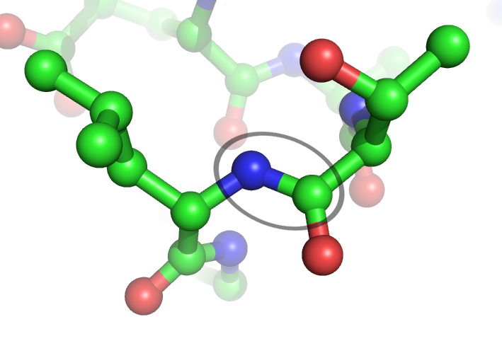
تابع الرابطة الكيميائية

Slide 5
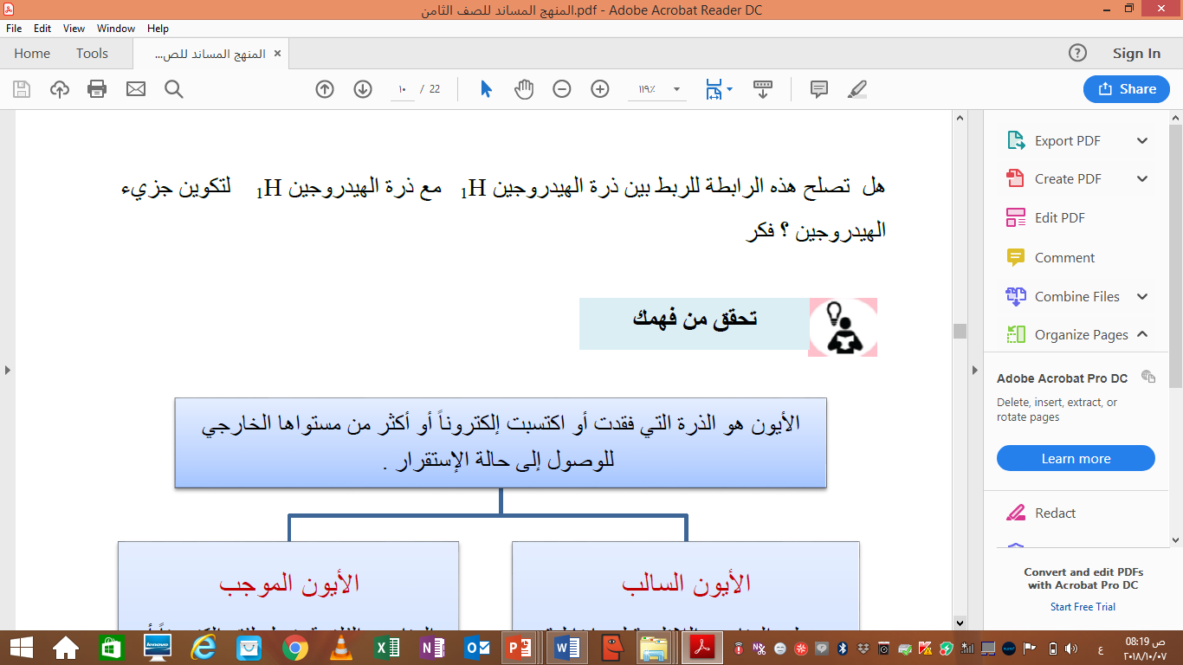

Slide 6
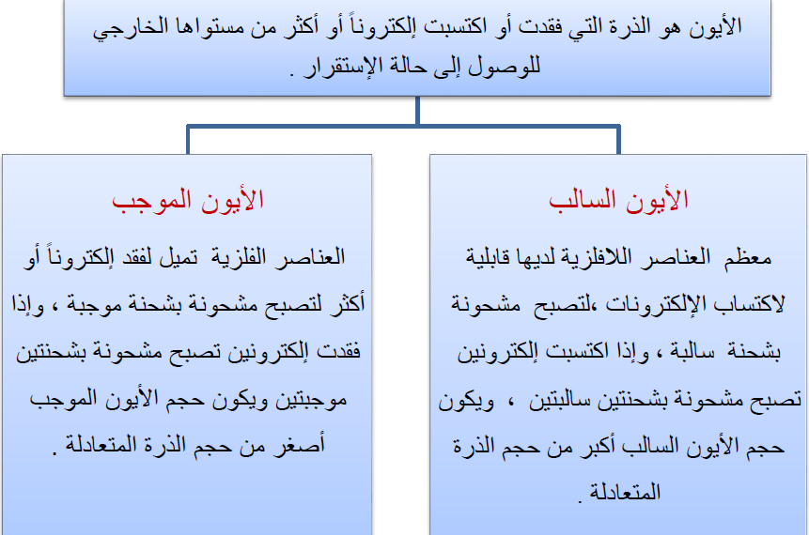

Slide 7
